Slide 1
Main3 업데이트 : 기존 코드와의 차이점
김서현

Slide 2
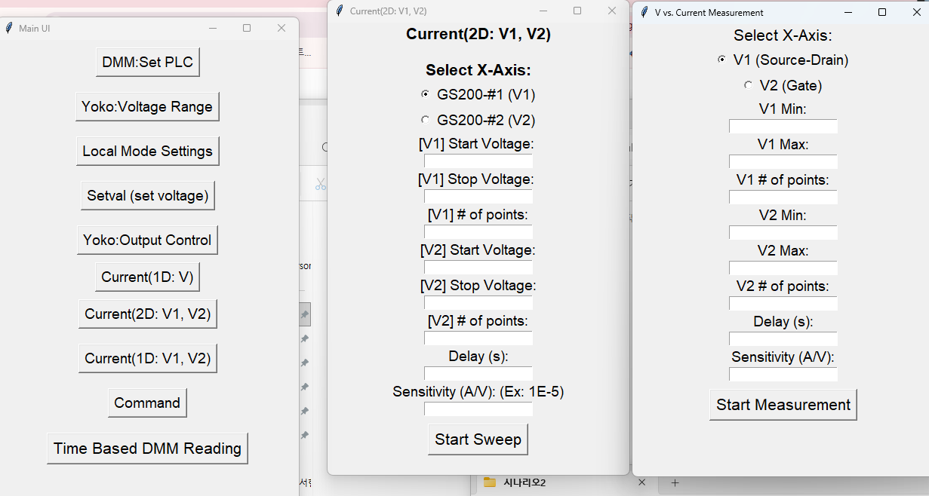
기존 ui

Slide 3
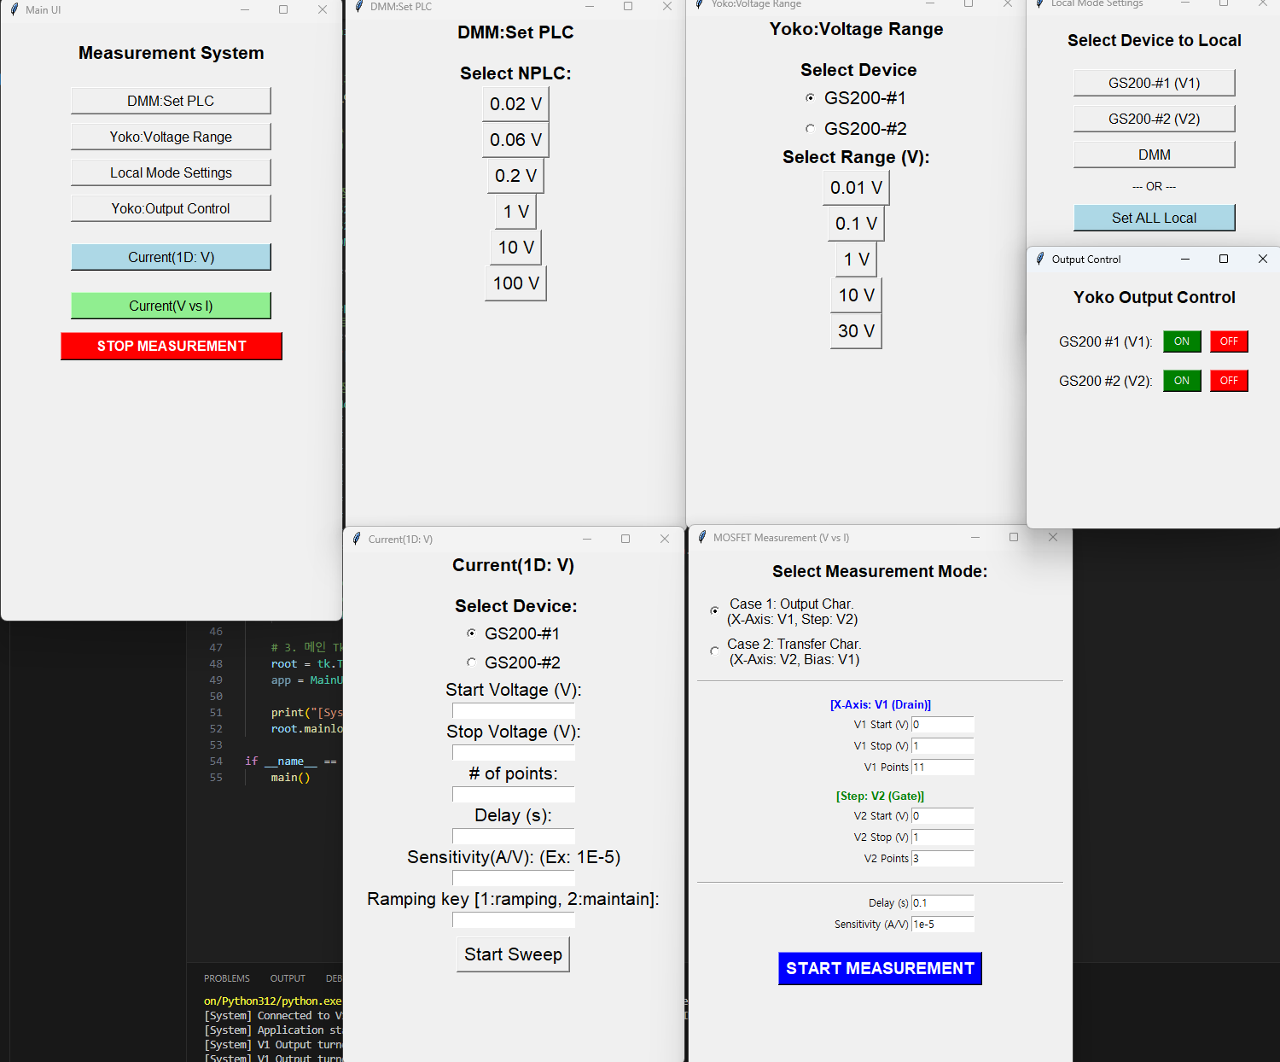
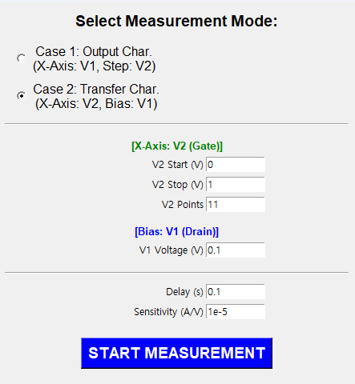
수정된 UI 전체 모습
Point 1.
Stop 기능 추가
Point 2.
기존 current(1D:v1,v2)의 두가지 기능을 케이스로 분류,
각 케이스에 맞춰 입력 변수 자동 변경됨
Point1
Point2

Slide 4
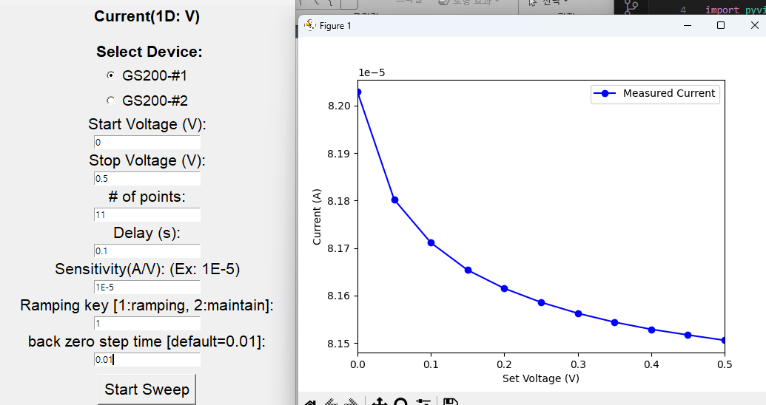
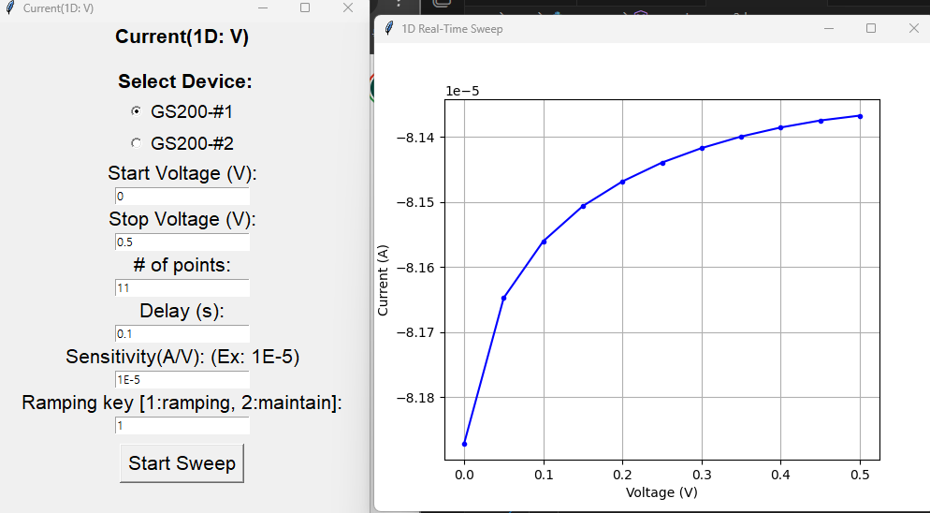
기존
Current(1D: V)
ver2
Current(1D: V)
Sensitivity 양수 입력: 우상향으로 그려짐

Slide 5
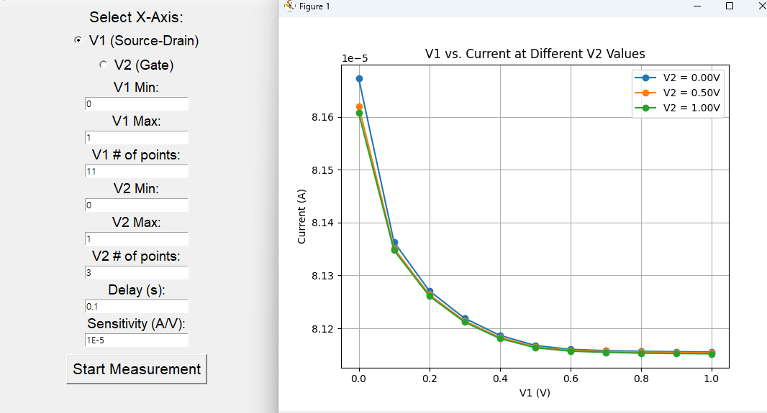
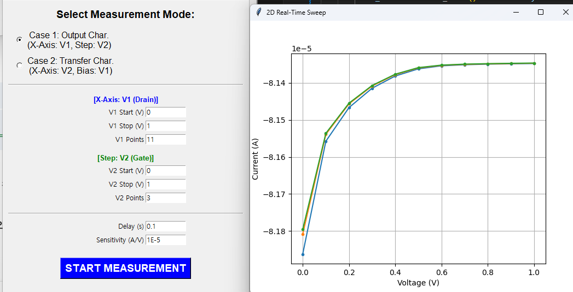
기존
Current(1D: V1,v2)
변경!
ver2
Current(V vs I)
Case 1

Slide 6
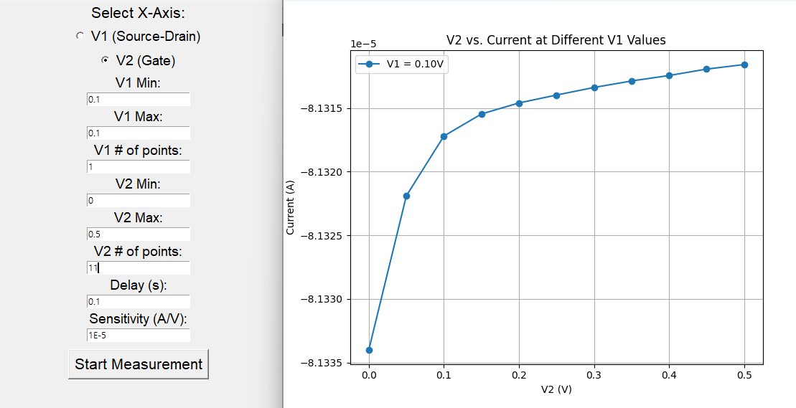
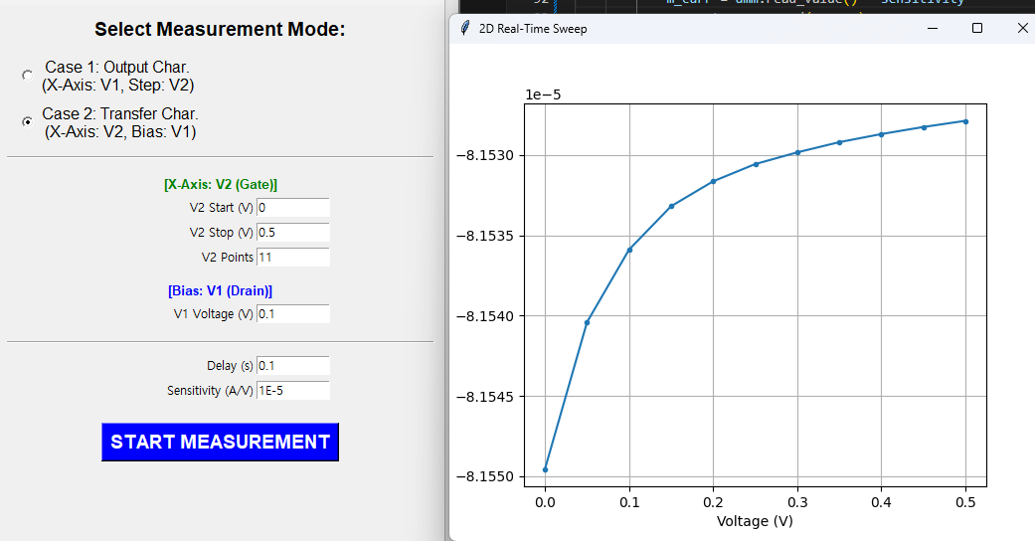
기존
Current(1D: V1,v2)
변경!
ver2
Current(V vs I)
Case 2

Slide 7
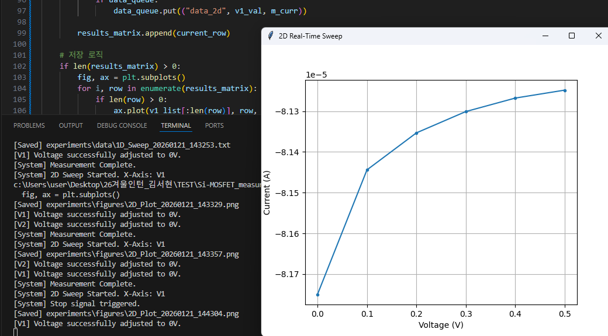
Stop 기능 테스트
입력한 x축 범위는 1까지
stop 버튼 누름
전압 0v으로 보냄
확인:X축이 1v까지 가지 않고 멈춤

